Slide 1

Disciplina de Compiladores
Profª: Christine Vieira
E-mail: cvi@unesc.net

Slide 2
ANÁLISE SINTÁTICA OU PARSER
É um algoritmo
Tem por finalidade verificar se:
  o programa que está sendo compilado possui ou não erros de sintaxe. Verifica se as regras (produções) da gramática que definem a linguagem em questão, foram observadas na construção do programa fonte.

Slide 3
Exemplo:
1 SENT::=SUJ PRED
2,3,4 SUJ::=SUBST | ART SUBST | ART ADJ SUBST
5 PRED::=VERBO OBJ
6,7,8,9,10 SUBST::=joão | maria | cão | livro | pão
11,12 ART::=o | a
13,14,15 ADJ::=pequeno | bom | bela
16,17,18 VERBO::=mordeu | leu | olha
19,20,21 OBJ::=SUBST | ART SUBST | ART ADJ SUBST

Slide 4
Verificar se a sentença “O cão leu Maria” pertence a esta linguagem.
SENT::=SUJ PRED
SENT::=ART SUBST VERBO OBJ
SENT::= o cão leu SUBST
SENT::= o cão leu Maria
- Sintaticamente correta
- Semânticamente incorreta.

Slide 5
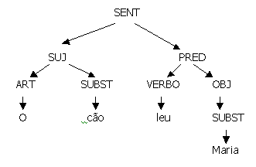
Árvore de derivação

Slide 6
Classe de analisadores sintáticos
Dividido em 2 classes:
Analisadores Ascendentes (BOTTON-UP)
Procura chegar ao símbolo inicial da gramática a partir da sentença a ser analisada.
Sentença -> Símbolo Inicial
Exemplo:
1 S::=aABe
2,3 A::=Abc | b
4 B::=d
A sentença abbcde pode ser reduzida a S da seguinte forma:
S::= abbcde
S::= aAbcde 3
S::= aAde 2
S::= aABe 4
S::= S 1

Slide 7
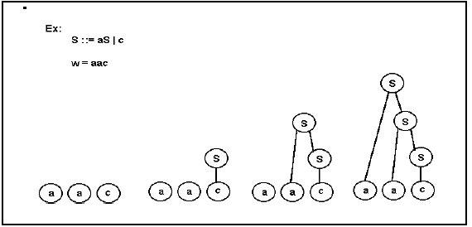

Slide 8
Analisadores Descendentes (TOP-DOWN)
Procura-se chegar a sentença a partir do símbolo inicial da Gramática G.
Símbolo Inicial -> Sentença
Exemplo:
1 S::=aABe
2,3 A::=Abc | b
4 B::=d
A sentença abbcde pode ser encontrada da seguinte forma:
S::=aABe 1
S::=aAde 4
S::=aAbcde 2
S::=abbcde 3

Slide 9
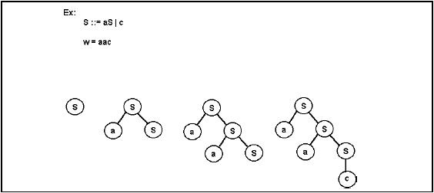

Slide 10
ANALISADORES ASCENDENTES
(Booton-UP) (Família LR)
Sentença -> Símbolo Inicial
Baseia-se em uma técnica primitiva denominada Shift-Reduce (Avança-Reduz), ou empilhar e reduzir.
Importância:
Analisam praticamente todas as construções sintáticas de linguagens que podem ser produzidas por GLC.
Detecção imediata de erro sintático.
Tempo de análise é proporcional ao tamanho da sentença.
Técnicas determinísticas, em qualquer situação existirá uma ação a ser tomada.

Slide 11
Pontos negativos:
Complexidade de construção da tabela de parsing.
Requer muito espaço em disco e memória para o seu armazenamento.
Requer muito tempo para análise se a sentença for grande;
Detecta o erro sintático após consumir toda a sentença a ser analisada;
Pode rejeitar sentenças corretas.
Para implementar é necessário:
Algoritmo de análise sintática ascendente.
Tabela de análise sintática ou parser.
Pilha de estados (ou pilha sintática) que conterá um histórico da análise efetuada.
Buffer de entrada (contendo o token a ser analisado).
Uma GLC com produções numeradas de 1 a p.

Slide 12
ANALISADORES DESCENDENTES SLR (LL(1))
Preditivo Tabular
Símbolo Inicial -> Sentença
Resume-se a uma tentativa de construir a derivação mais a esquerda da sentença da entrada.
Pode ser classificado em:

Slide 13
Analisador Sintático Descendente COM back-tracking
1 S ::= cAd
2,3,4,5 A::= ab | a | aAa | ε
Sentença a ser analisada: “cad”
S ::= cAd Regra 1
S ::= cabd Regra 2
“Não reconheceu”
S ::= cAd Regra 1
S ::= cad Regra 3
“Reconheceu”

Slide 14
Vantagens:
- Um conjunto maior de GLCs pode ser analisado.
Desvantagens:
- Maior tempo para a análise.
- Dificuldade na recuperação de erros.
- Problemas na análise semântica e geração de código.
Problemas decorrentes do não-determinismo.

Slide 15
Analisador Sintático Descendente SEM back-tracking
1 S::=cAd
2,3,4,5 A::=ab | cd | dAd | ε
Sentença a ser analisada: “ccdd”
S::=cAd Regra 1
S::=ccdd Regra 3
“Reconheceu”

Slide 16
Desvantagem: Limita a classe de gramáticas que podem ser analisadas.
Vantagens: - determinismo
- superam as deficiências da
técnica COM Back-Tracking

Slide 17
ANALISADORES DESCENDENTES SEM BACK-TRACKING
A GLC deve satisfazer as seguintes condições:
a) Não possuir recursão à esquerda;
b) Estar fatorada;
Para todo A ∈ N, tal que A ::= *ε,
FIRST(A)∩FOLLOW(A)= ∅

Slide 18
Técnica de Implementação
- Consiste na construção de um conjunto de procedimentos
- Um para cada símbolo não terminal da gramática em questão.

Slide 19
Desvantagens:
Não é geral, os procedimentos são específicos para cada gramática.
Necessidade de uma linguagem que permita recursividade
Aceita uma classe restrita de linguagens
Vantagens:
Simplicidade na construção da matriz de parsing
Algoritmo simples e de fácil implementação

Slide 20
Implementação
Entrada: contendo o token a ser analisado
Pilha: usada para simular a recursividade, prevê a parte da entrada que está para ser analisada. Ela é inicializada com $ e o símbolo inicial da gramática em questão.
Tabela de parsing: ou tabela de análise sintática. Contém as ações a serem efetuadas. É uma matriz M(X,a), onde X ∈ N e a ∈ T.
Algoritmo de análise sintática descendente sem back-tracking

Slide 21
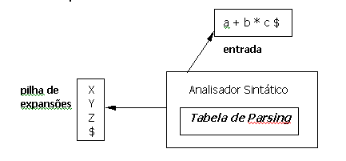
MODELO

Slide 22
Algoritmo
Início
X recebe o topo da pilha
a recebe o símbolo da entrada
Repita
Se X== vazio então
Retire o elemento do topo da pilha
X recebe o topo da pilha
Senão
Se X == terminal então
Se X==a então
Retire o elemento do topo da pilha
Volta para o Léxico
Senão
Erro
Encerra o programa
Senão
Se M(X,a) <> null então
Retire o elemento do topo da pilha
Coloque o conteúdo da regra na pilha
X recebe o topo da pilha
Senão
Erro
Encerra o programa
Fim Se
Fim Se
Fim Se
Até X=$ (*pilha vazia, análise concluída*)
Fim

Slide 23
TABELA DE PARSING
Condições necessárias para montar a tabela:
a. A gramática deverá ser uma Gramática Livre de Contexto
b. A gramática deve estar fatorada;
c. A gramática não deve possuir recursão à esquerda;
d. Para todo A ∈ N, tal que A ::= *ε,
FIRST(A)∩FOLLOW(A)= ∅

Slide 24
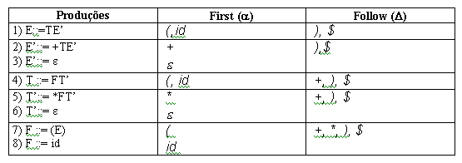
1 E::=TE’
2,3 E’::=+TE’|ε
4 T::=FT’
5,6 T’::=*FT’|ε
7,8 F::=(E)|id

Slide 25
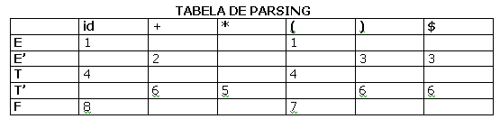
Para montar a tabela sempre colocar as regras para o conjunto First, quando este tiver o símbolo vazio usa-se o conjunto Follow

